Slide 1
FACILITY MANAGEMENT FORUM ２０２０
ＦＭが担う帰宅困難者対策と課題
2020.2.20
一般社団法人ビル減災研究所
代表理事 田中純一

Slide 2
1.どのような地震と被害を想定するか
首都直下地震（震源など設定は多数、被害想定も多数、恣意的組合せもあり）
東京湾北部、Ｍ７．３、最大震度７、区部７割で震度６強
冬１８時、風速８ｍ／秒、天気？
内閣府被害想定（１都４県）
全壊＋焼失 61万棟
死亡 ２３,０００人、負傷 １２３,０００人
停電 １,２２０万軒（＝５０％）、固定電話 ４７０万回線（＝５０％）
帰宅困難者 ８００万人（うち東京都４９０万人）（都の想定＝５１７万人）
ＥＬＶ 閉じ込め可能性ＥＬＶ 事務所４,９００棟１８,４００台、
閉じ込め 事務所９,７００人

Slide 3
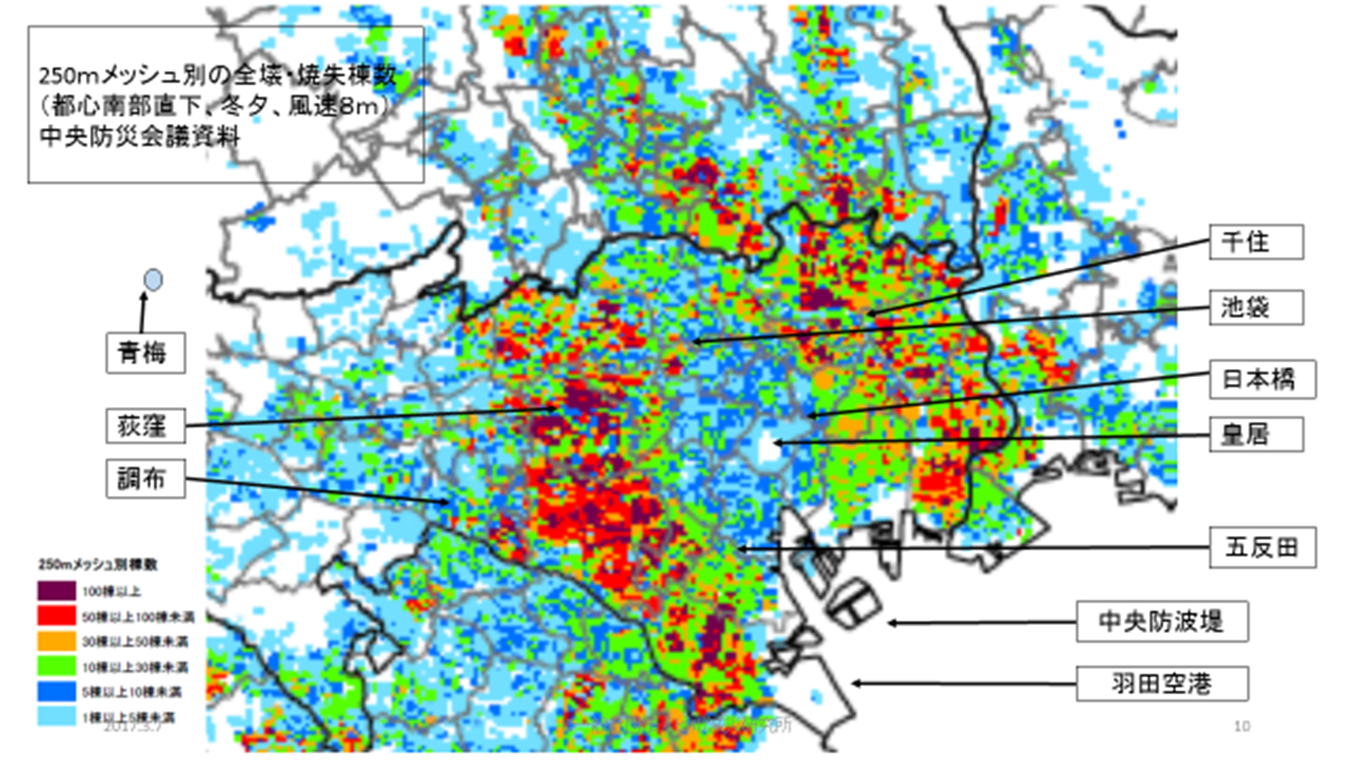

Slide 4
2.帰宅困難者の何が問題なのか
どういう状況の人か？帰宅困難と行き場のない人
自宅が遠隔（１０ｋｍ～）で交通機関の支障によって歩いて帰宅できなくなる人（定義いろいろ）
帰宅できないが勤務先、店舗、駅など居場所がある人
→ そこに留まってもらう
居場所がなく行き場もない人・・・帰宅難民
→ この集団がどうなるか？東京都の想定９１万人
→ 受ける被害と起こす問題
忘れよう3.11東京の帰宅困難記憶！！！（地震の直接的被害が小さかった
中での帰宅は難渋したが何とか帰れたという不適切な記憶となっている）

Slide 5
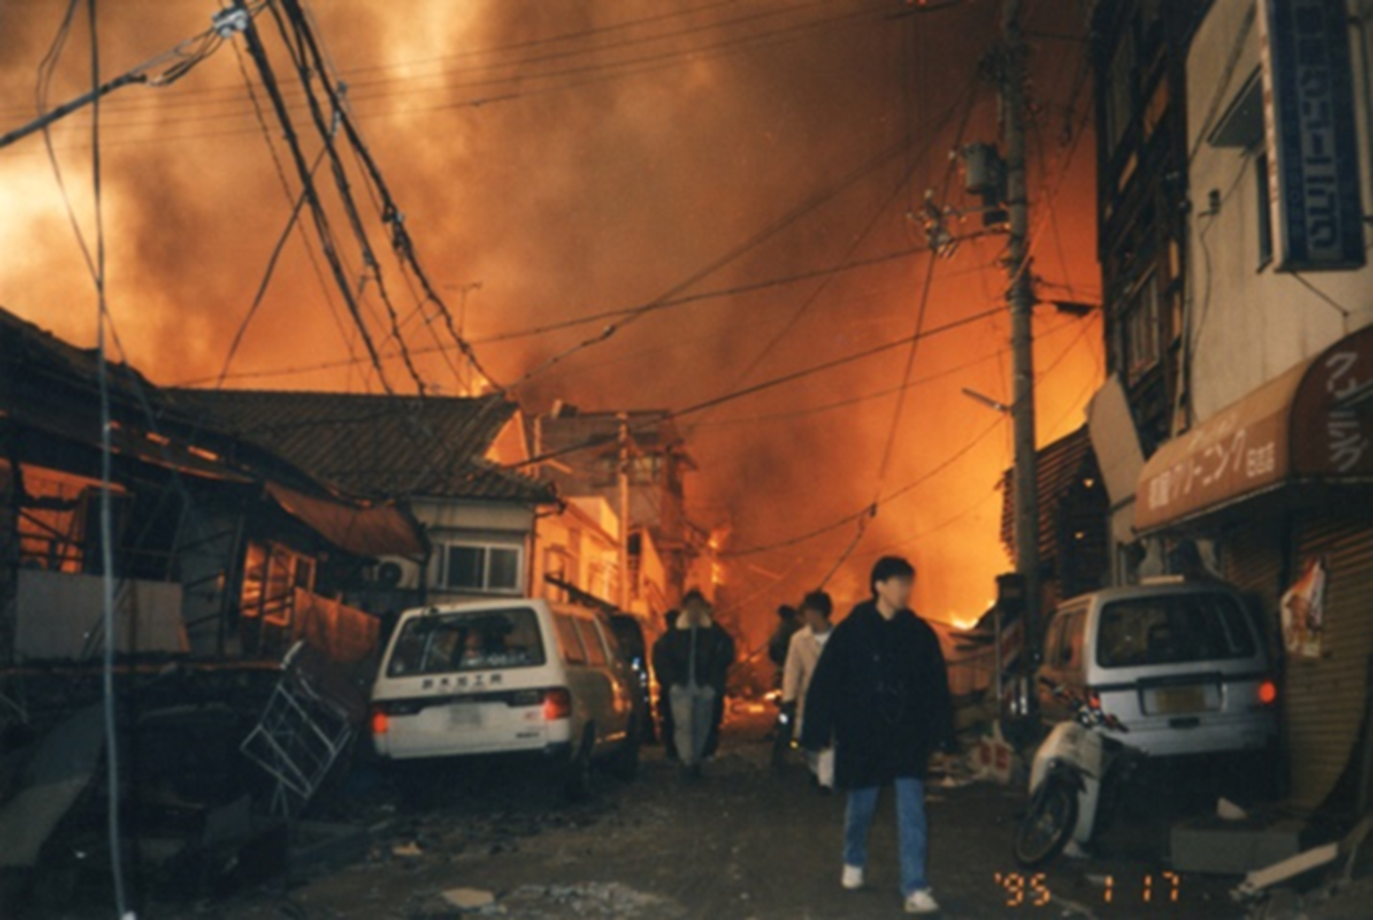
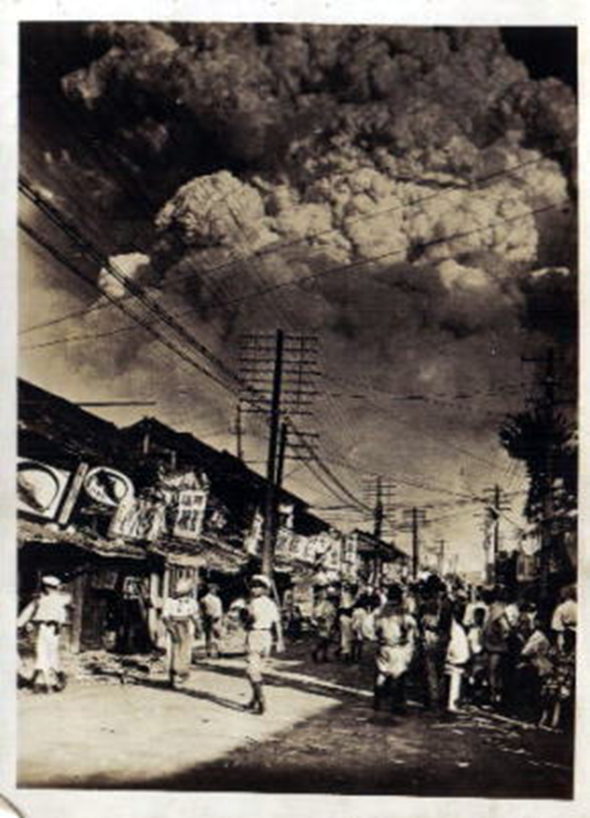
帰宅困難者が受ける問題（被害）
帰宅中の受傷、死亡（火災、群衆雪崩、犯罪被害）
・・・雇用主の安全配慮義務に繋がる
（左・阪神淡路大地震） このような火焔の中を帰宅するのか？ （右・関東大地震・北千住）

Slide 6
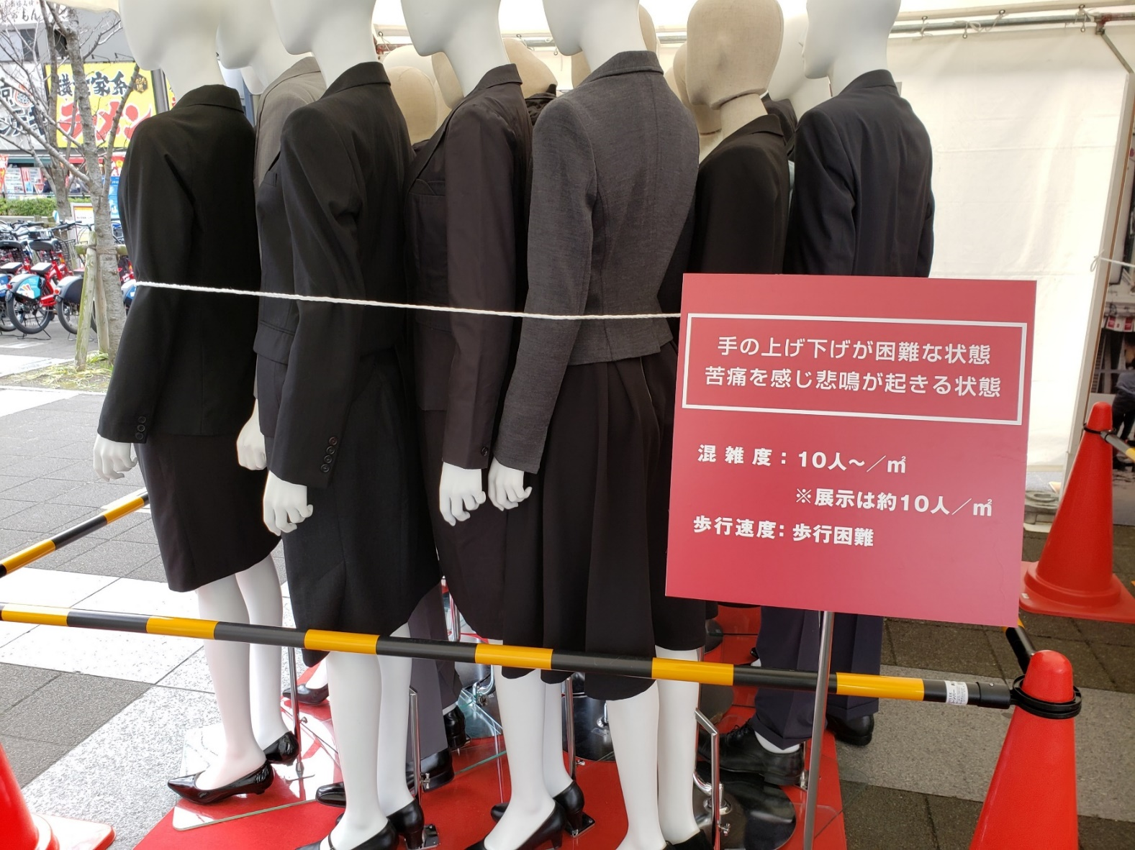
徒歩帰宅中の群衆雪崩の可能性を示唆する展示
（2020.2.４品川駅周辺で実施された東京都・港区合同帰宅困難者対策訓練における展示）

Slide 7
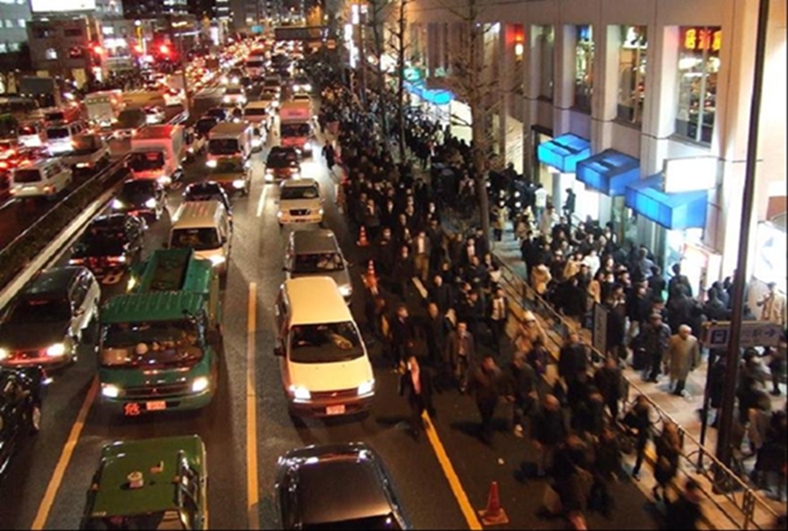
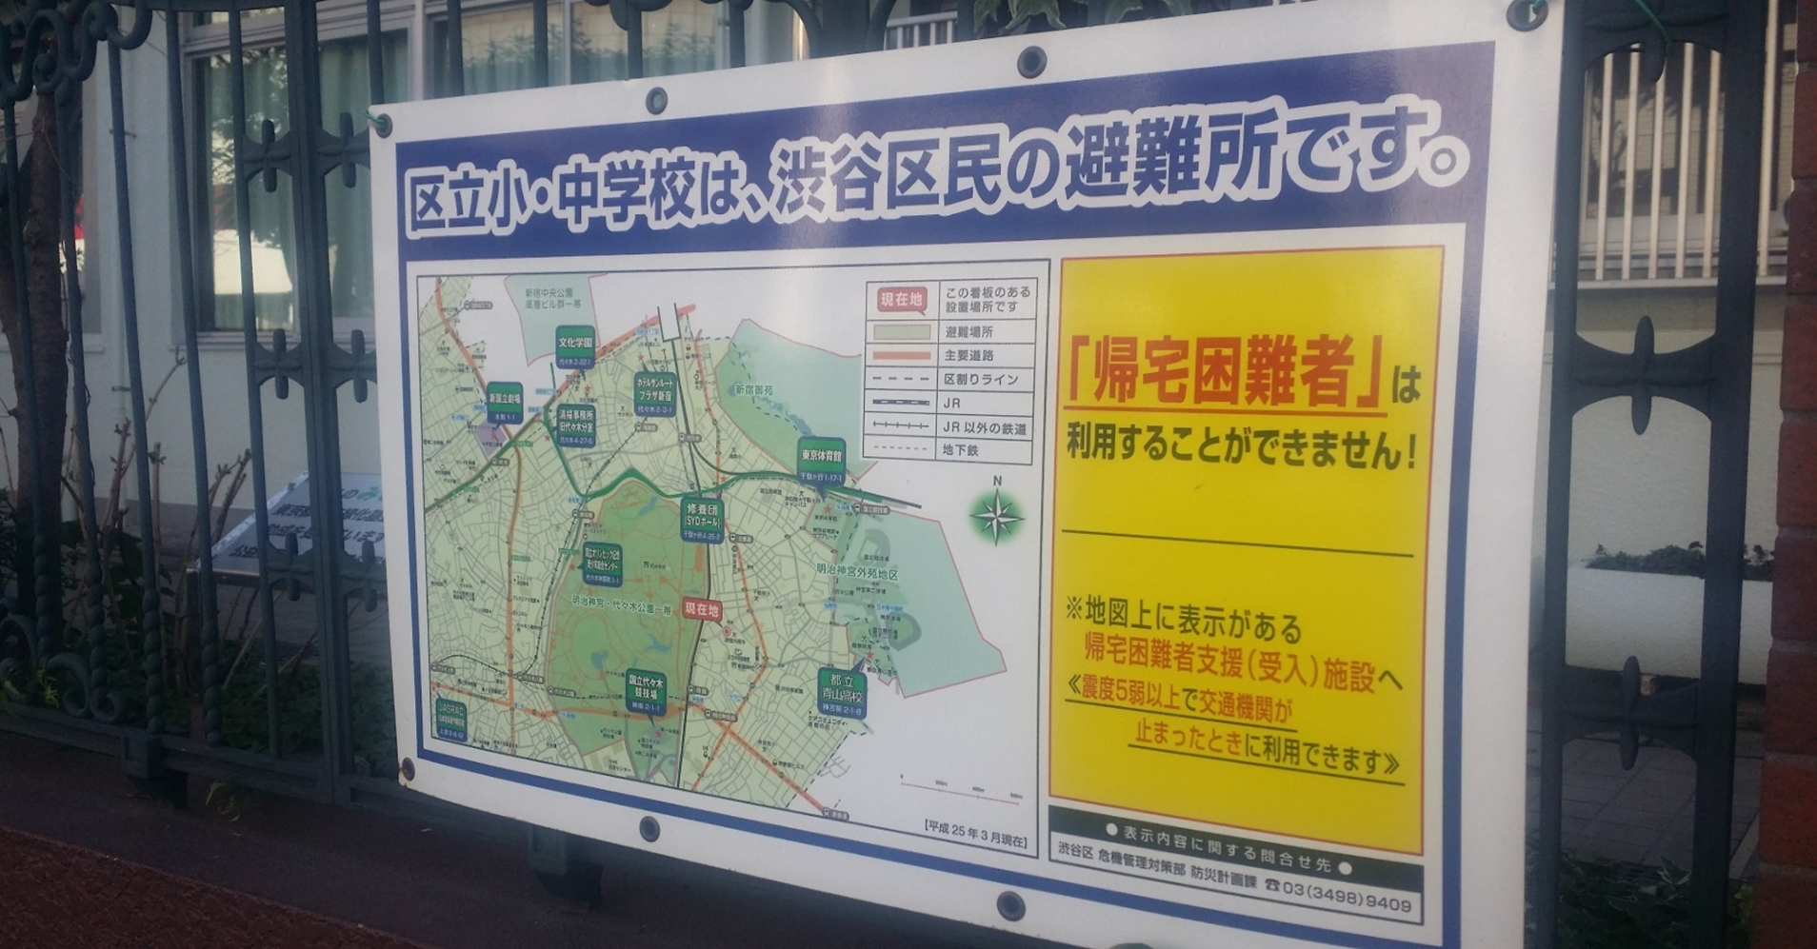
帰宅困難者が起こす問題（支障）
緊急活動への支障、住民避難との衝突
（左・東日本大震災当日の品川駅前の渋滞） （右・避難所になる小学校の門前に常設の帰宅困難者受入困難掲示）

Slide 8
3.どのような対策があるか
１．帰宅困難者を減らす・・非現実的
① 首都圏人口抑制
職住近接化・・・都市構造の変化、テレワーク（在宅勤務）
２．行き場のない帰宅困難者を減らす・・現実的だが難問山積
①帰宅抑制・・・社内滞在・・・目下のところ最重点対策
②帰宅困難者一時滞在施設拡充・・・建物開放
公営建物は既に開放決定・・全く不足
民間建物の協力があっても必要量（９１万人）の半分以下
公営建物はリスト公表、民間建物は非公表方針（都）
→民間建物の更なる開放が強く望まれる！！（社会貢献）

Slide 9
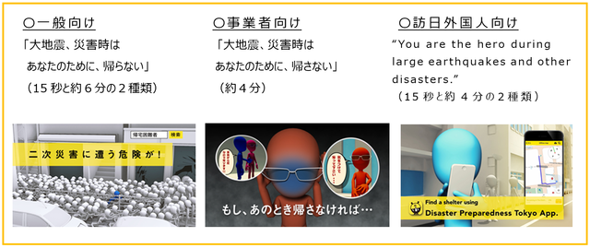
あなたのために帰らない
東京都の呼びかけも大変化！

Slide 10
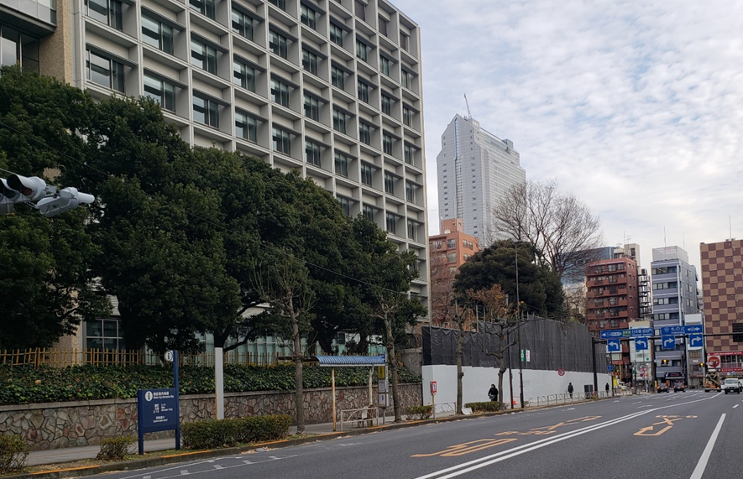
4.ＦＭの仕事
①オフィスや現場の特性を把握する
オフィス、病院、生産現場、店舗
９階（規模）
低層部に店舗（用途）
築５０年（築年数）
塀や看板（外構・外壁）・・擁壁も要注意 →
下町（立地・・ハザードマップ）
勤務者の通勤状況（人事領域ではあるが）
管理権原 所有型：単独所有、共有、区分所有、一部貸し
賃借型：１棟借り、フロア借り、部屋借り、転借
テレワーク 都心型、郊外型（居住地近接）・・本部と異なるリスク注意

Slide 11
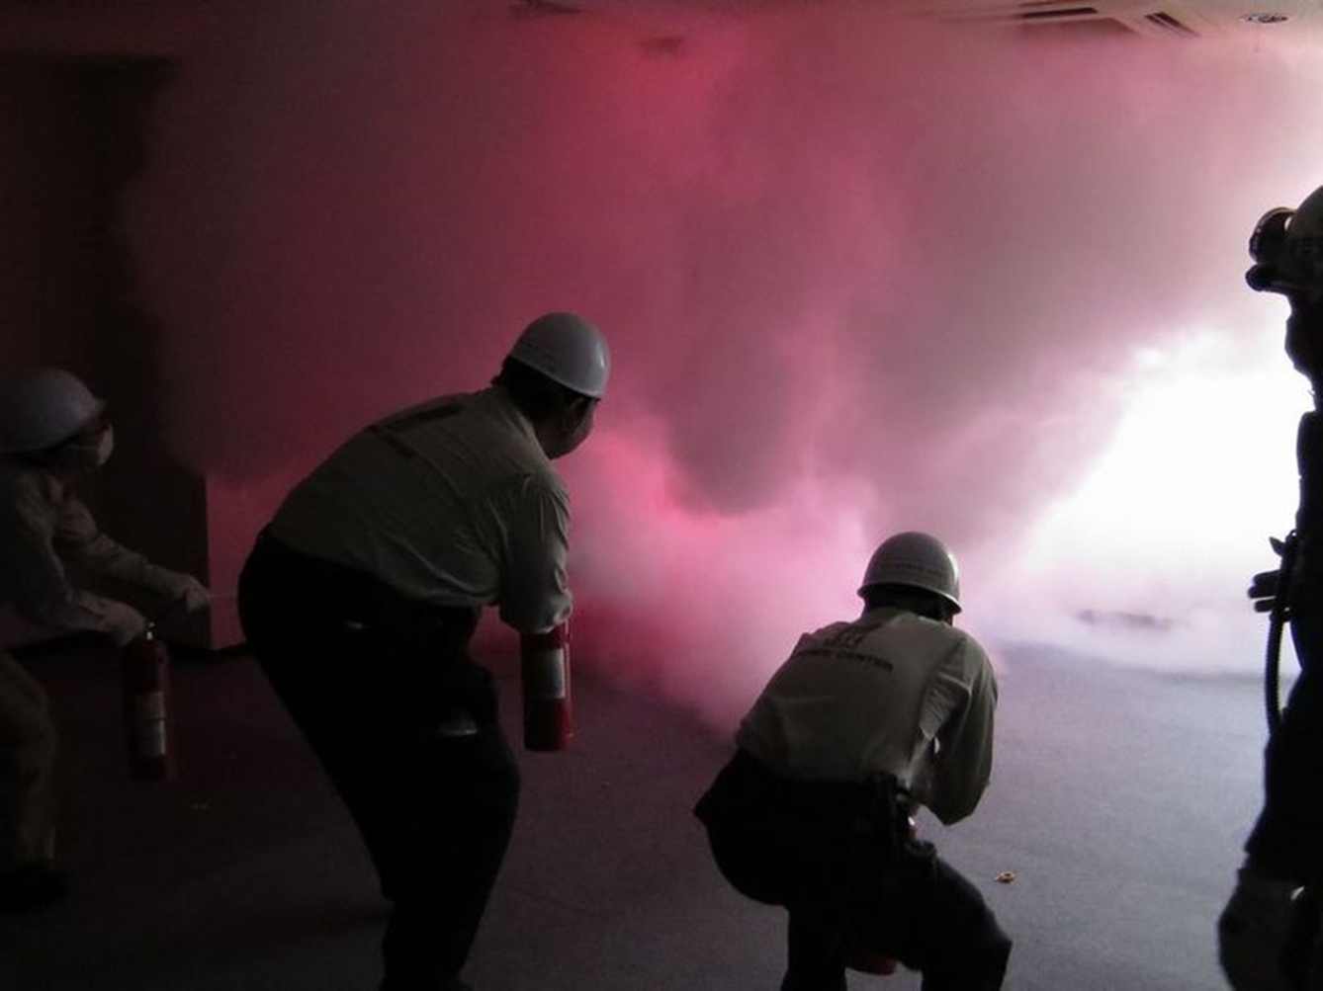
ＦＭの仕事
②帰宅抑制に備える（人事領域）
＜大前提：耐震・初期消火＞・・・本当に初期消火できるか？
人事領域（従業員の労務対策） （粉末消火器を使うとこうなる ↓）
安全配慮義務
帰宅行動に伴う危険の排除
危険啓発教育
マンパワーの確保
ＢＣＰ滞在必要物資管理
外国人従業員対応（翻訳機は曲者）
社内ペット対応（動物常在オフィス）

Slide 12
ＦＭの仕事
帰宅抑制に備える（ＦＭ領域）
社内滞在環境整備
地域の安全度把握、ハザードマップ、東京都地域危険度測定調査
建物安全確保＝被災度確認、管理会社・営繕会社ネットワーク
室内安全確保＝什器転倒・暴走対策、セキュリティ対策
一時滞在施設用の運営ガイドライン（後述）
備蓄倉庫の確保
事務機器稼働確保（転落、電源）
建物内他社ネットワーク

Slide 13
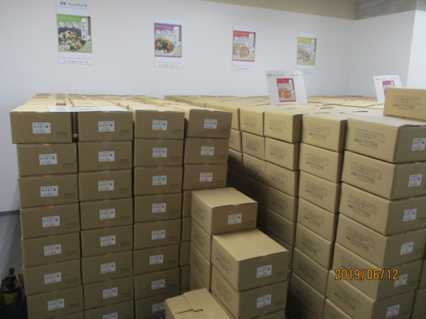
ＦＭの仕事
③一時滞在施設を開設する
施設の管理権原の整理（Ｐ１７参照）
提供範囲の検討（提供範囲外のセキュリティ対策）
インフラ確保（電気、ガス、水道、下水、トイレ、空調、Ｗｉ-Ｆｉ、ＥＬＶ）
事前協定（自治体）・非公表と公表
連携先との調整（自治体、医療施設、管理・警備・営繕会社、警察、交通機関）
資機材確保（飲食物、マット、防寒用品、携帯トイレ、簡易間仕切り、掲示用品）
滞在者向けの備蓄管理（調達、補助金手続き、
賞味期限、廃棄回避転用、倉庫位置）
対応要員の確保 大型倉庫に分散備蓄→
（従業員、テナント、滞在者自身）

Slide 14
施設の安全確保対策（二次災害回避・・・運営ガイドライン）
二次災害発生時の責任検討
国や都は所有者責任が過大という認識
だが、制度変更は進んでいない。
当面は安全対策と滞在希望者から免責
承諾をとる方法が定着
受入訓練重要
（時刻想定、天候想定、ＨＵＧ、ＫＵＧ）

Slide 15
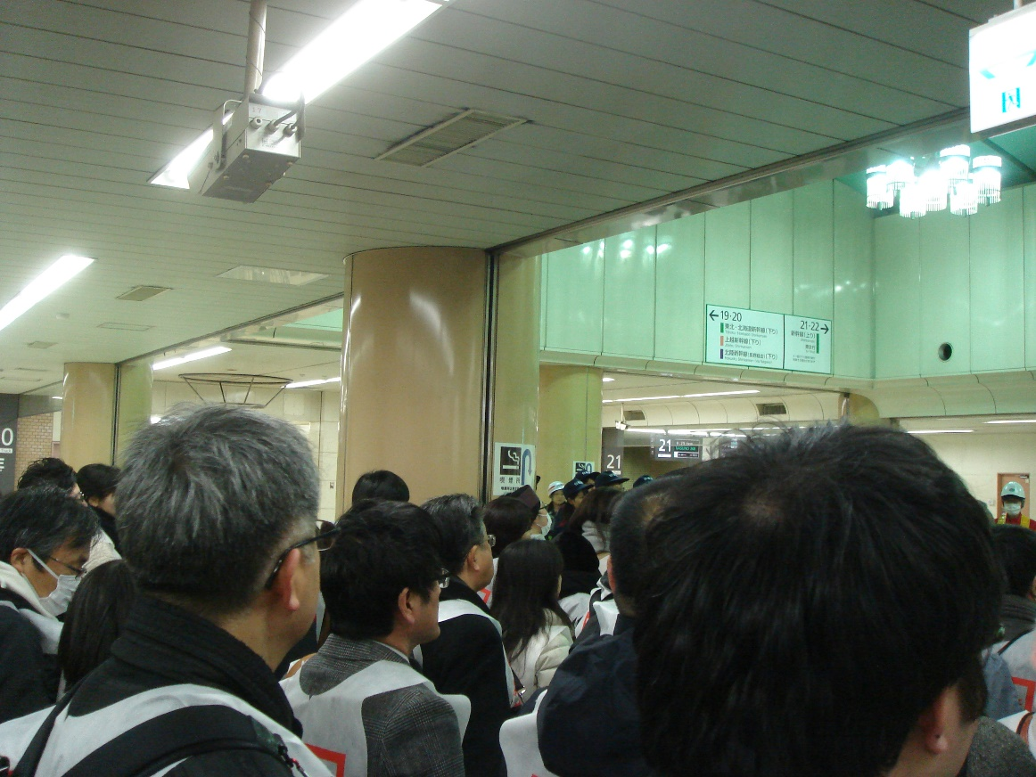
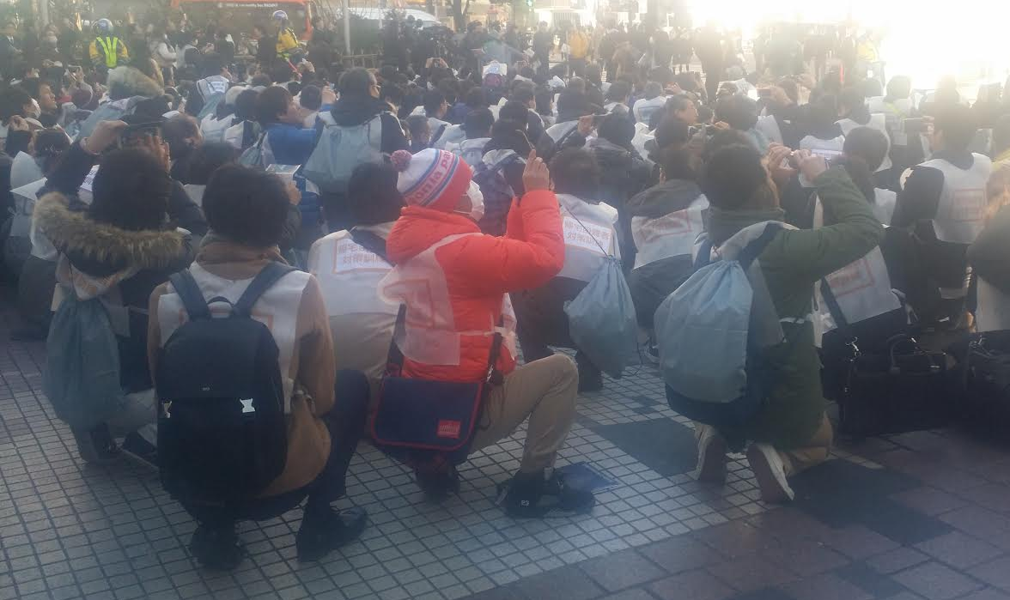
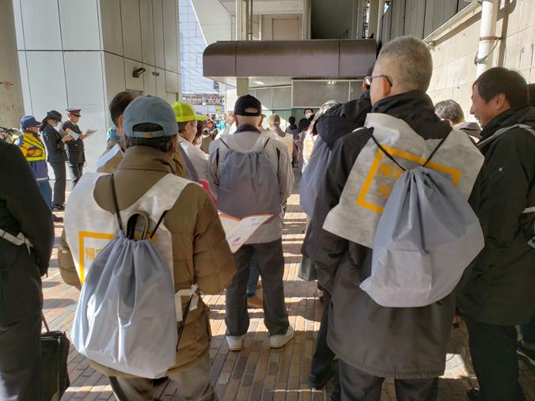
都・台東区
帰宅困難者対策訓練
（2018.2上野駅）
都・町田市
帰宅困難者対策訓練
（2019.2町田駅）
都・渋谷区帰宅困難者対策訓練
（2017.2渋谷駅）

Slide 16
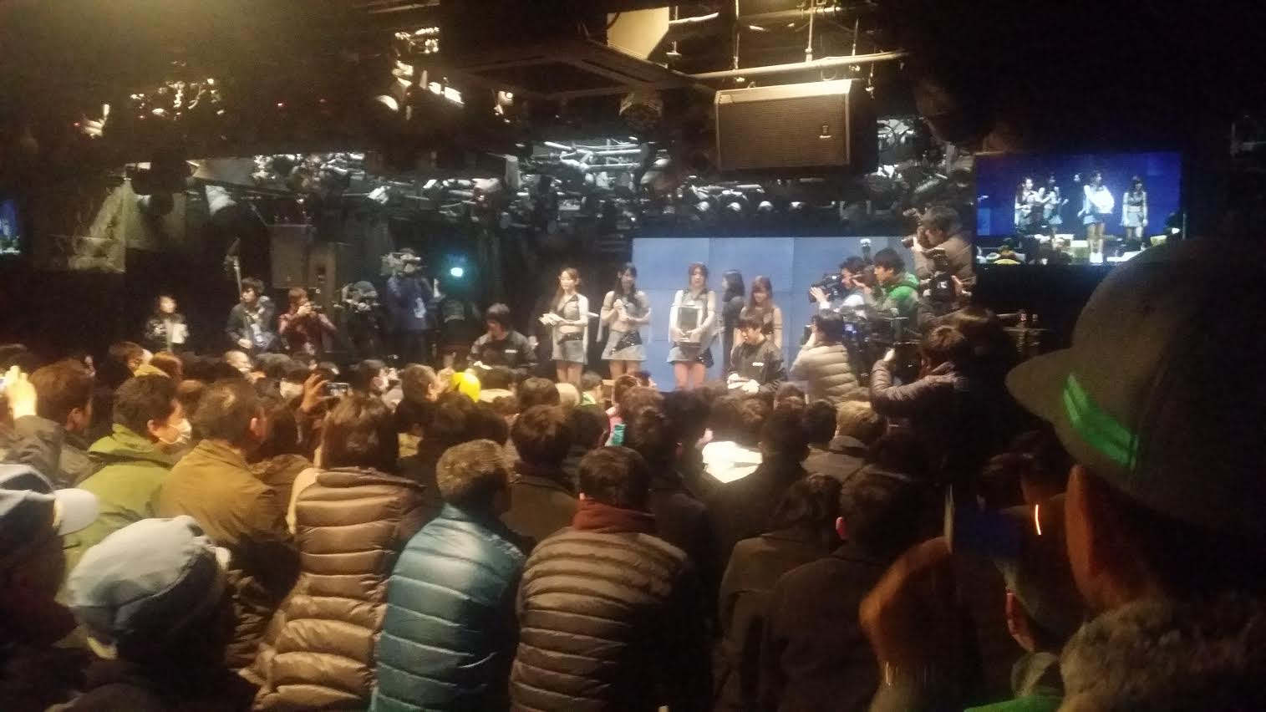
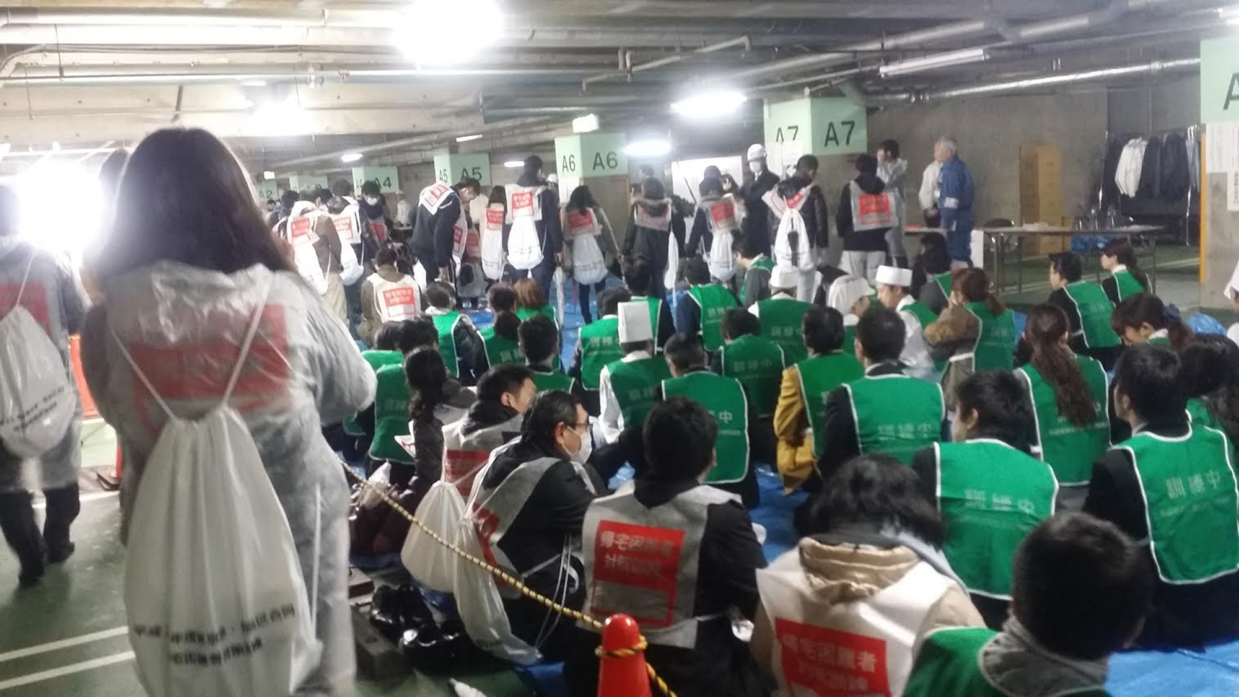
都・豊島区帰宅困難者対策訓練
（2015.2池袋）
都・千代田区帰宅困難者対策訓練
（2016.2秋葉原）

Slide 17
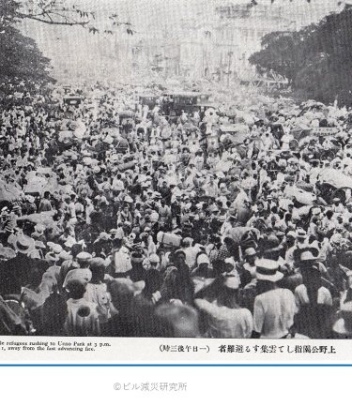
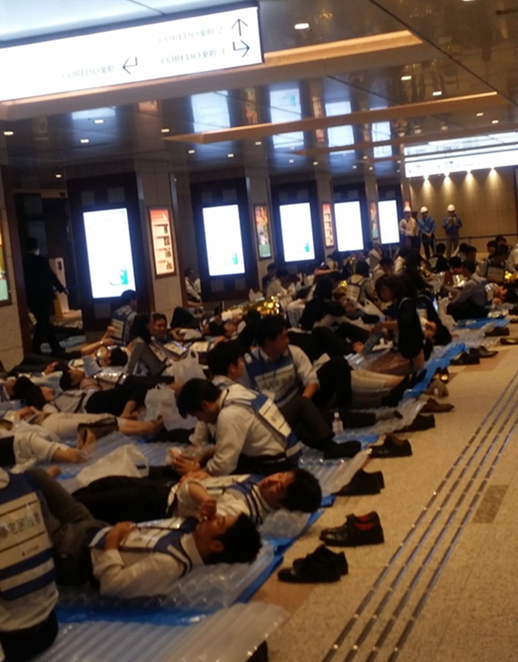
関東大震災当日上野公園に集まる被災者
帰宅困難者対策訓練（2014.9日本橋室町）

Slide 18
ＦＭだけでは対応しきれない？
当然です！
国を挙げて対策を進めています
企業も組織を挙げて対応しなければなりません
トップが先頭に立つことが重要です
満点はありません
ＦＭも声を上げ、共に学び、できることから始めましょう

Slide 19
